Slide 1
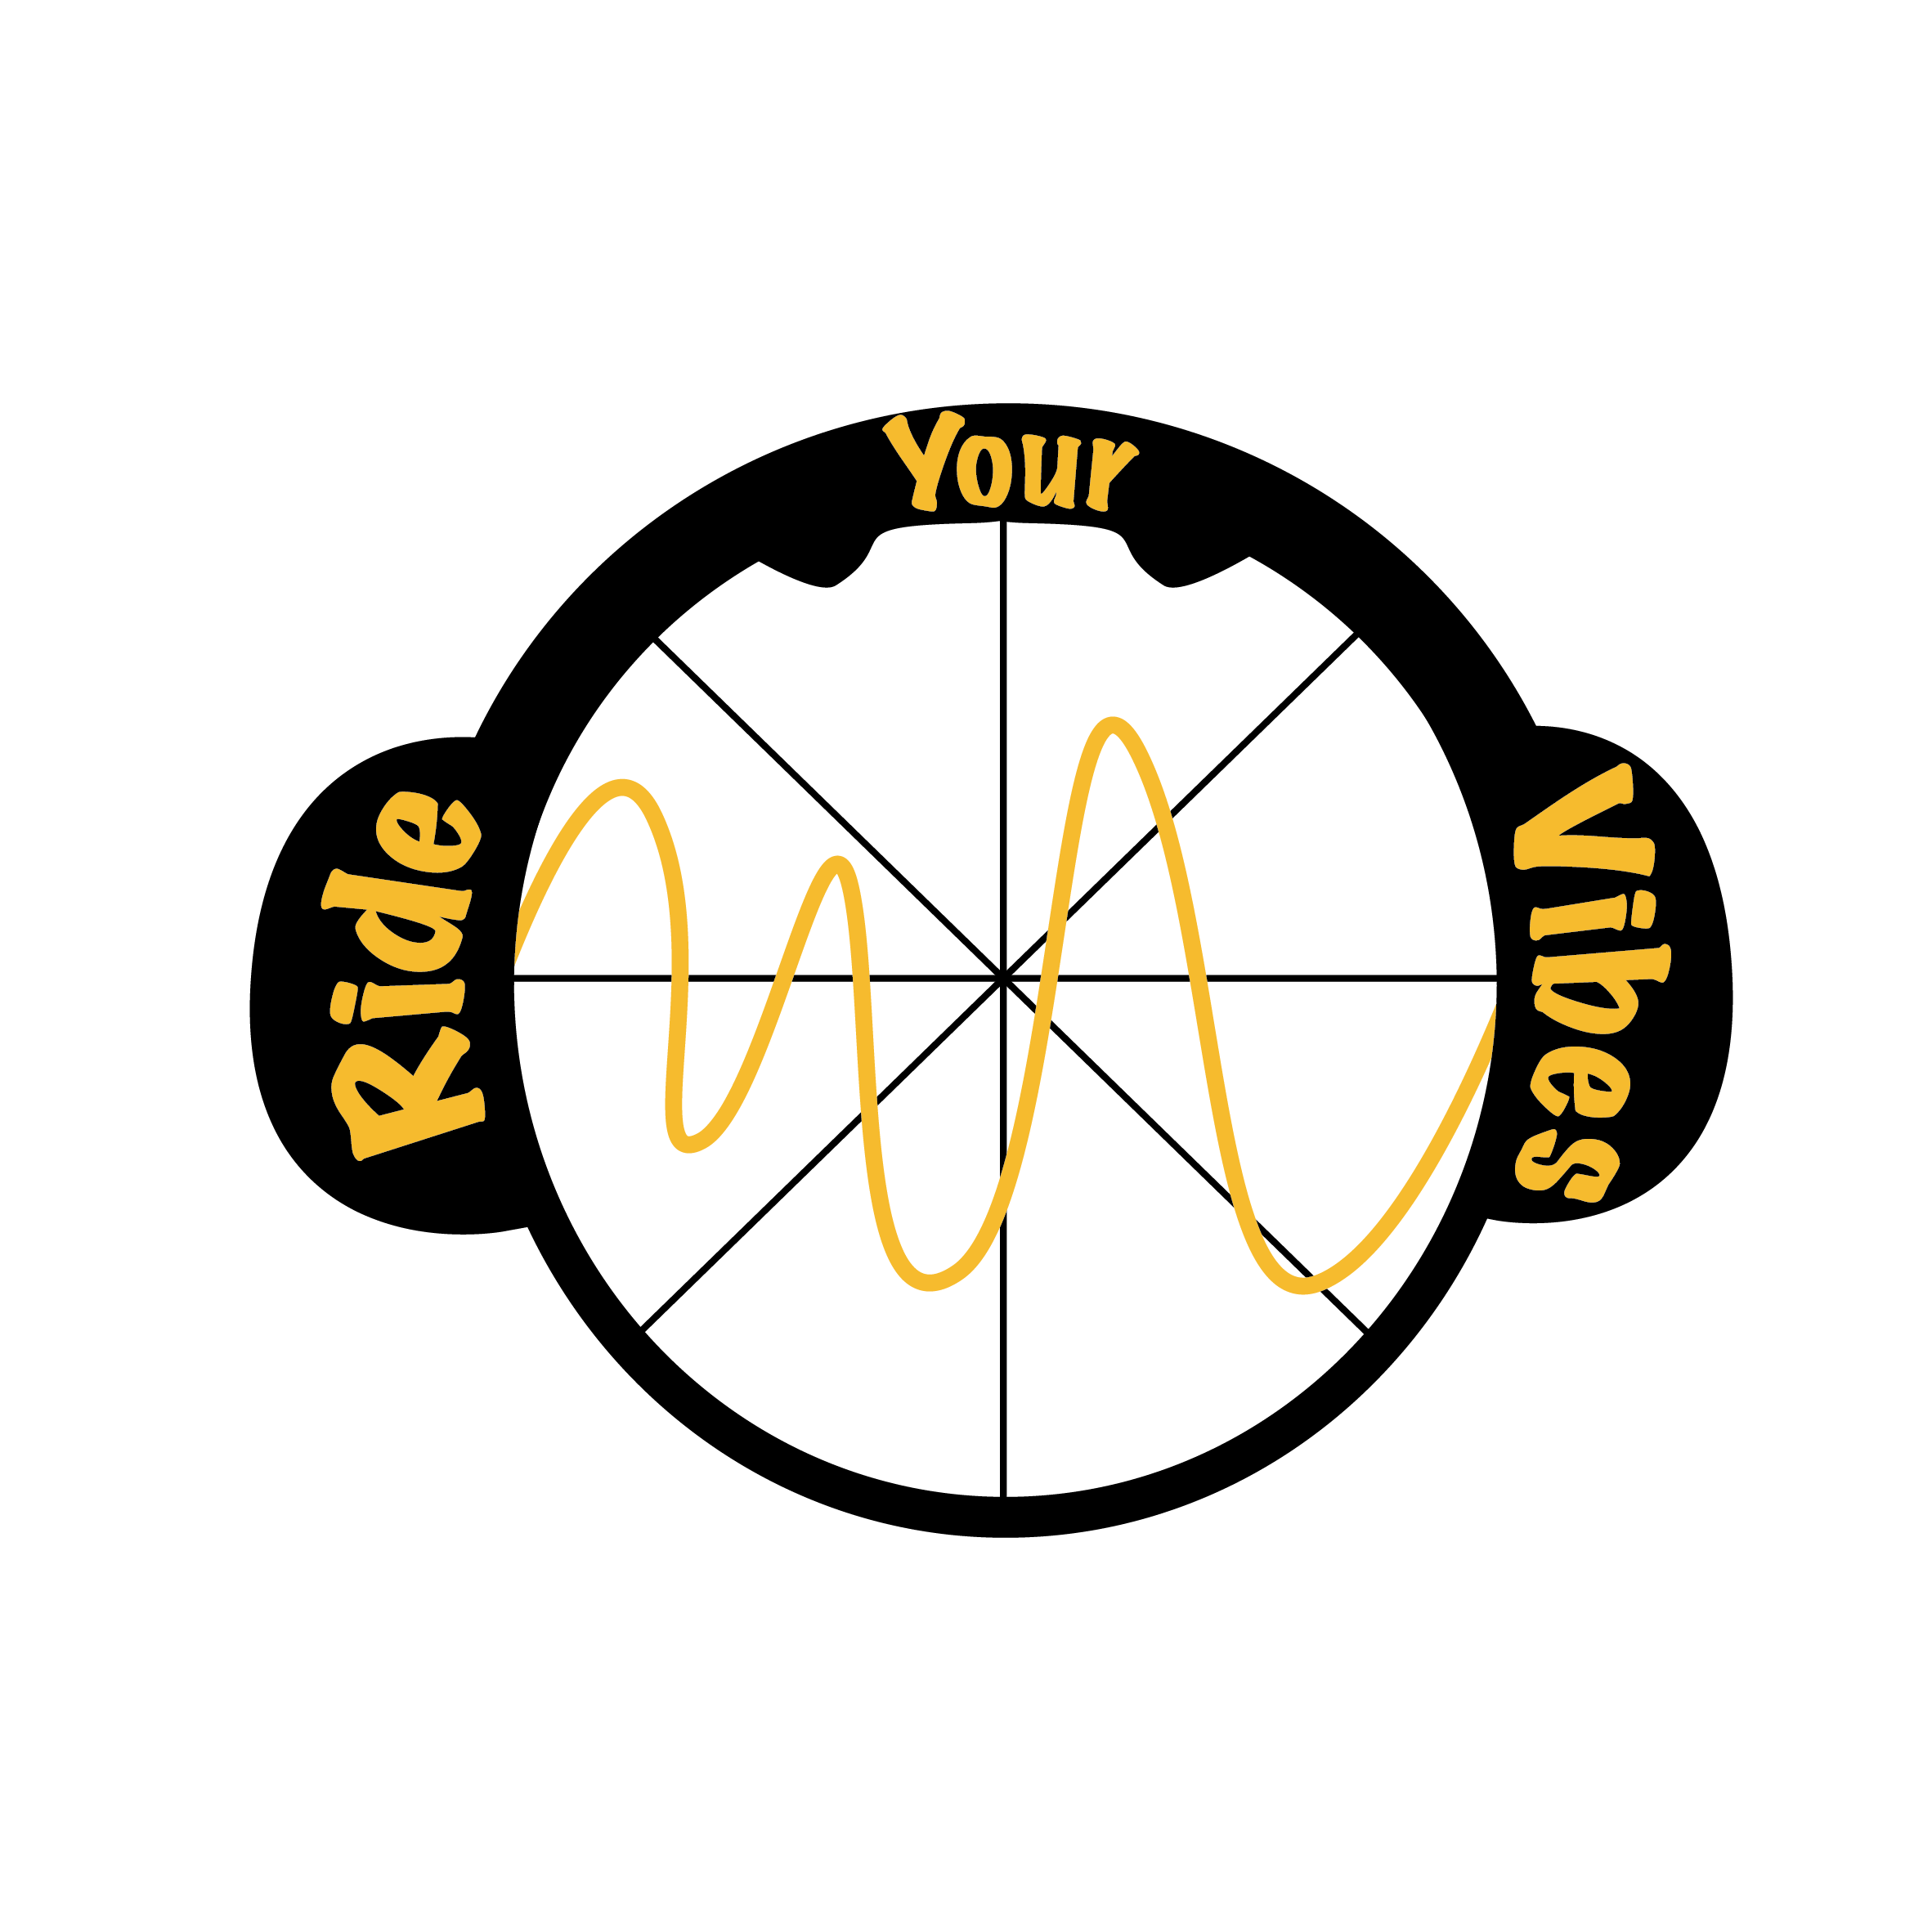
Ride your vibes
Living the beat…

Slide 2
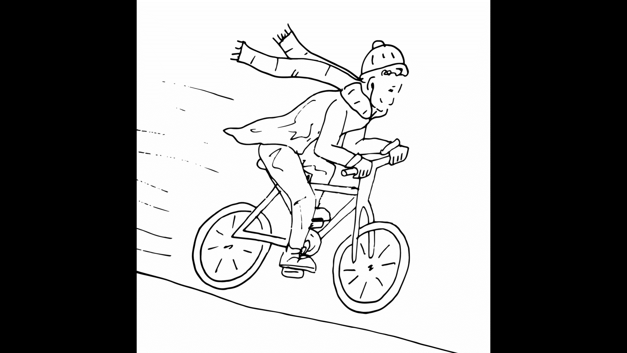

Slide 3
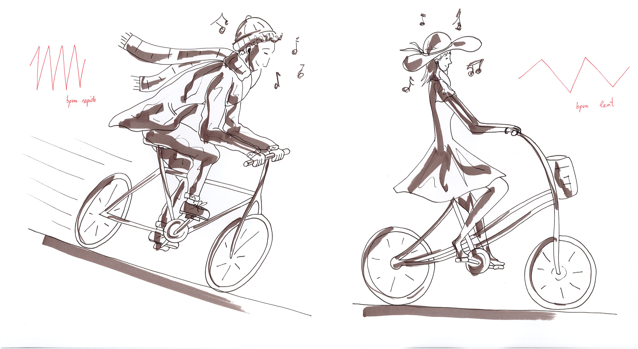

Slide 4
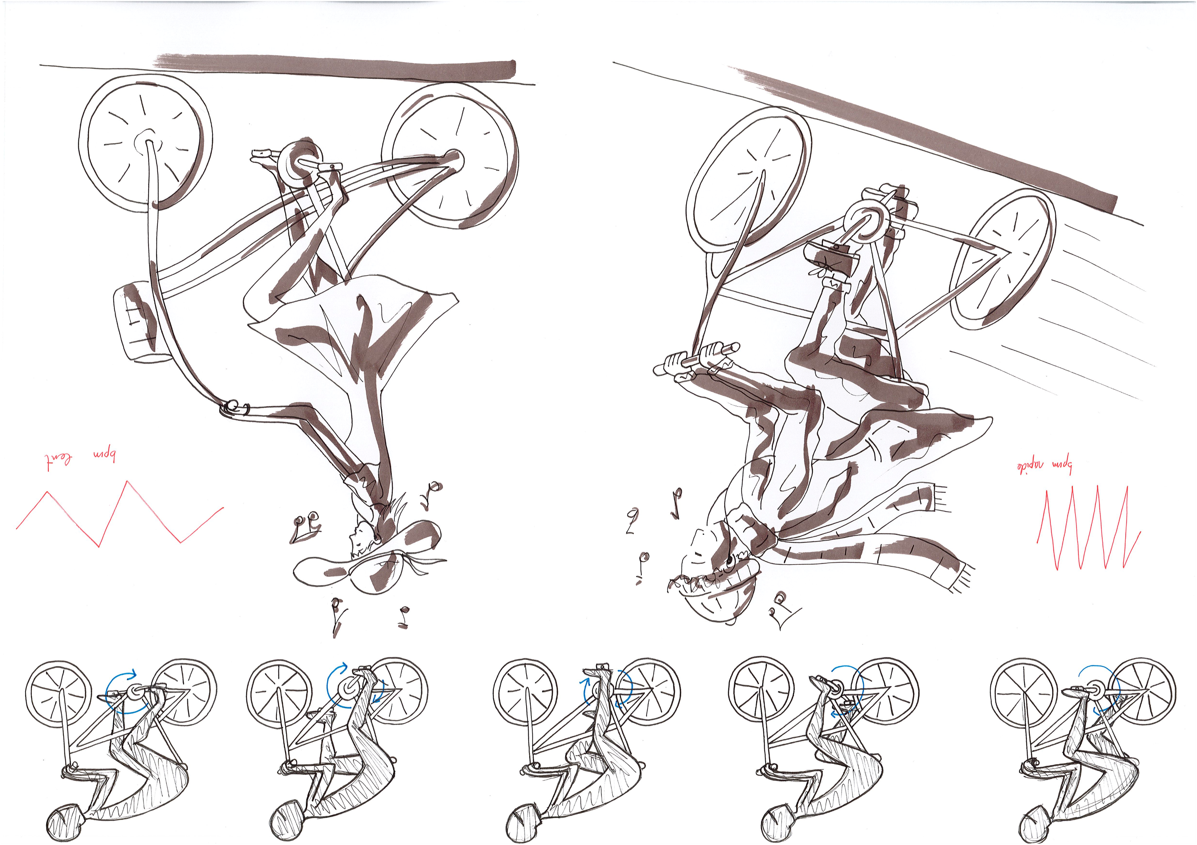
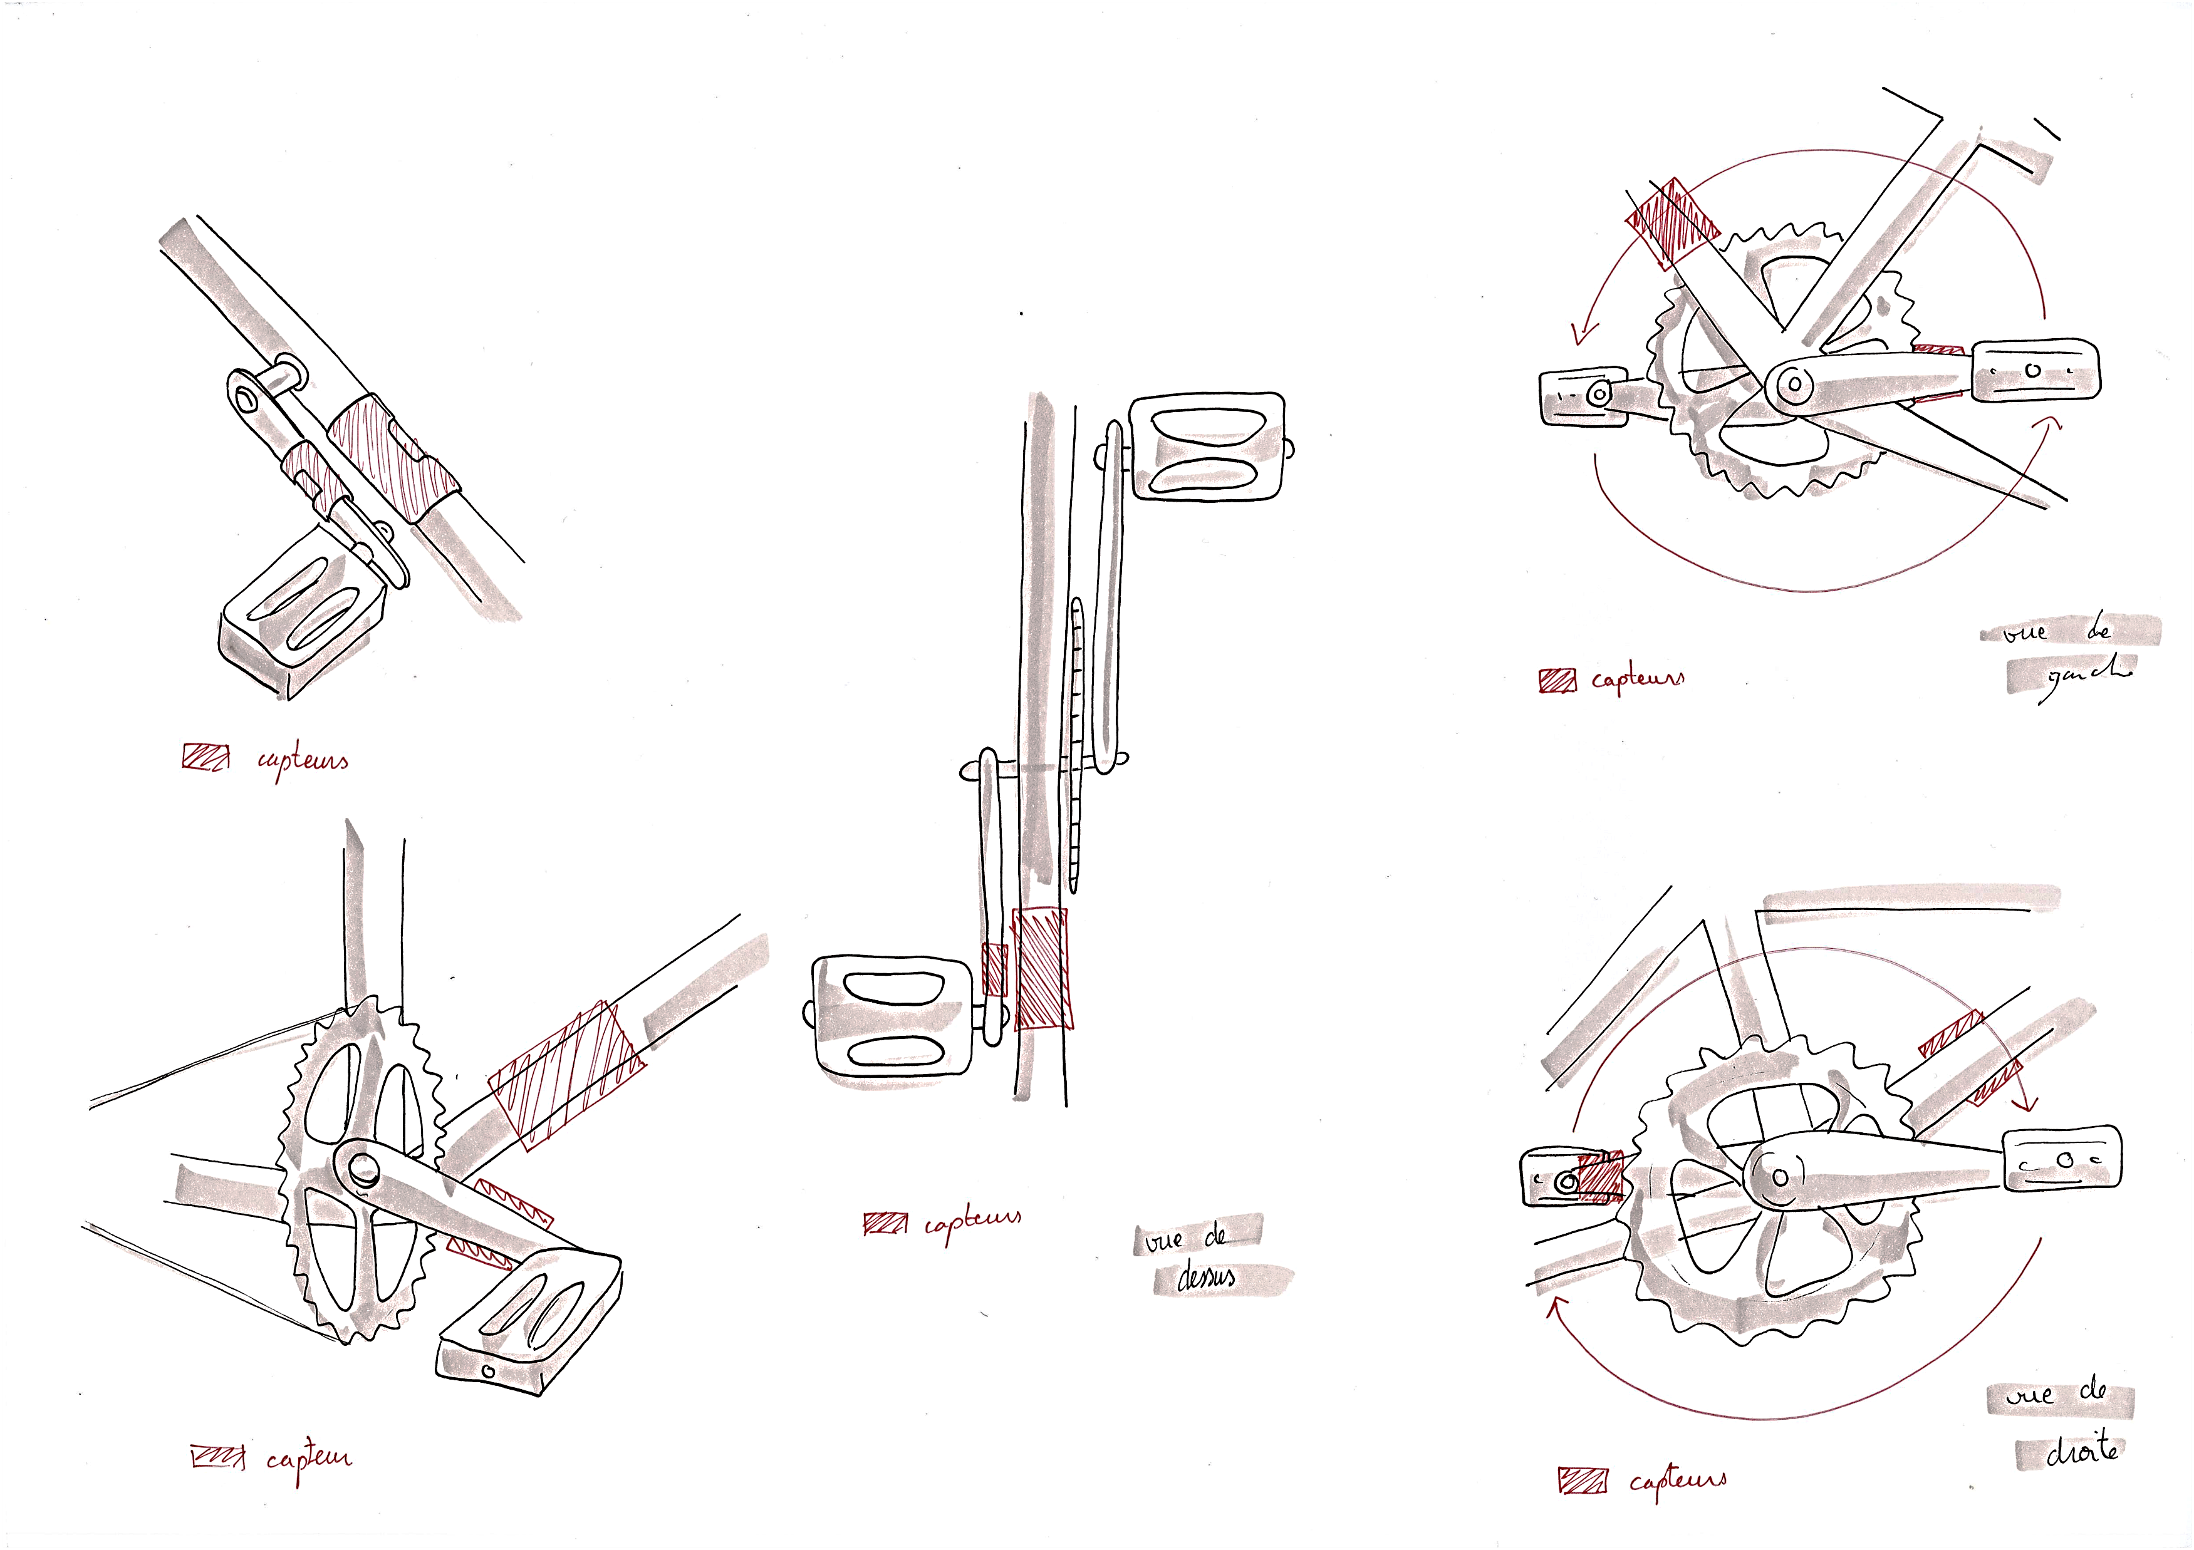

DE notre concept…
Mon «Biking Companion»
Pratique et esthétique

Slide 5







… à notre solution
Vous
Capteur à effet hall
MangoH
Votre musique à votre rythme
Serveur
Cloud

Slide 6




Un produit qui a de l’avenir
Plus de capteurs pour plus de sécurité
Plus de plateformes d’écoute
Plus d’utilisateurs à l’international

Slide 7
Merci !
LIVING THE BEAT …

